Slide 1
Náhradní rodinná péče (PSY1700 )
Blok 1
Ondřej Bouša

Slide 2
Osnova dnešního bloku
JAK SE DÍTĚ DO SYSTÉMU PÉČE O OHROŽENÉ DĚTI DOSTANE
Odebírání dětí z rodin - jaká jsou úskalí různých přístupů - mezinárodní srovnání - časté a přísné odebírání vs. český systém
Úskalí častého měnění trvalého bydliště rodičů + dopad na dlouhodobé sledování dítěte + příklady z praxe
Babyboxy
Sanace rodin
SYSTÉM PÉČE O OHROŽENÉ DĚTI
Popis a rozdělení/členění a statistiky
Problematika kompetencí
Různé role OSPOD a otázka slučitelnosti požadavků
Reforma péče o ohrožené děti
Pozice psychologa

Slide 3
Děti odebrané z péče rodičů
Téměř tři čtvrtiny dětí (72,8 %; 2 796 dětí) byly z péče rodičů odebrány na základě předběžného opatření soudu včetně tzv. rychlého opatření.
Více než jedna čtvrtina dětí (27,2 %; 1 045 dětí) byla odebrána z péče rodičů vykonatelným rozsudkem soudu.
byly děti odebírány z péče rodičů z více než tří pětin na návrh OSPOD (64,9 %; 2 493 dětí)
bezmála jedné třetiny na návrh jiných osob (33 %; 1 268).
OSPOD je tedy dominantním předkladatelem návrhu na odebrání dítěte v porovnání s jinými.

Slide 4
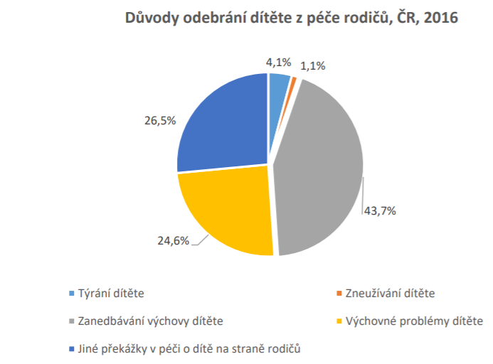

Slide 5
Důvody odebírání dětí
Zanedbávání výchovy dítěte (43,7 %; 1 665 dětí).
Výchovné problémy dítěte (24,6 %; 937 dětí)
Jiné překážky v péči o dítě na straně rodičů (26,5 %; 1 010 dětí),např. nástup rodiče k výkonu trestu odnětí svobody, nepříznivý zdravotní stav rodiče vyžadující dlouhodobější hospitalizaci, apod.
Týrání dítěte 4,1 % případů (158 dětí)
Zneužívání dítěte v 1,1 % případů (42 dětí).

Slide 6
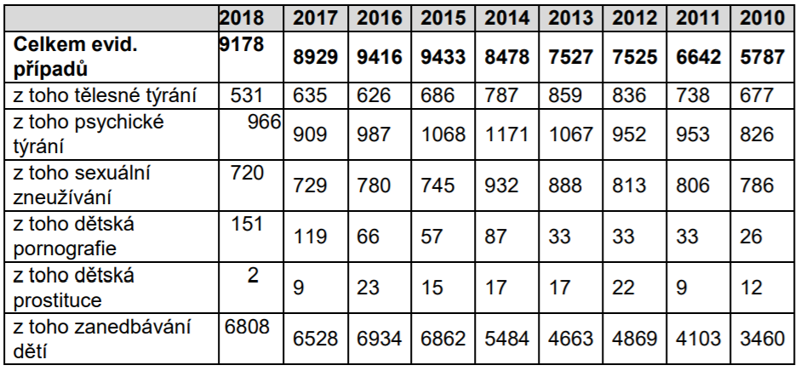
Vývoj v čase

Slide 7
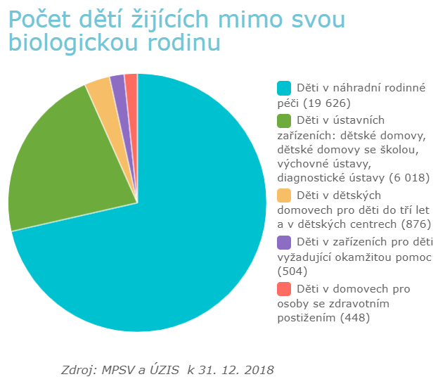

Slide 8
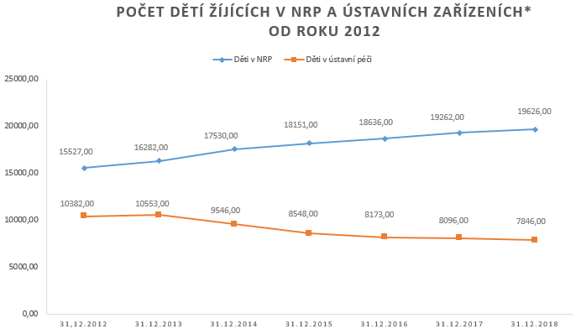
* dětské domovy, dětské domovy se školou, výchovné ústavy, diagnostické ústavy, dětské domovy pro děti do tří let, kojenecké ústavy, zařízení pro děti vyžadující okamžitou pomoc, domovy pro děti se zdravotním postižením.

Slide 9
Umísťování dětí do náhradní rodinné péče

Slide 10
Ukončení NRP - rok 2020
 |  | Počet dětí k 31. 12. | z toho se zdravotním postižením | z toho svěřené do NRP déle než rok | Zánik pěstounské péče, poručenství nebo svěření dítěte do péče jiné fyzické osoby než rodiče ve sledovaném roce
 |  |  |  |  | z toho dítě odešlo |  |  |  | nabytí plné svéprávnosti dítěte | celkem
 |  |  |  |  | k rodičům | do jiné formy náhradní rodinné péče | do osvojení | do ústavního zařízení nebo do ZDVOP
Pěstounská péče |  | 12 094 | 412 | 10 313 | 151 | 151 | 8 | 95 | 713 | 1 118
PPPD |  | 504 | 21 | 76 | 61 | 202 | 76 | 16 | 3 | 358
Poručenství s osobní péčí poručníka |  | 3 307 | 265 | 2 790 | 5 | 26 | 5 | 30 | 211 | 277
Svěření dítěte do péče jiné osoby |  | 4 575 | 97 | 3 083 | 203 | 247 | 30 | 27 | 256 | 763

Slide 11
Nesedí něco?
ZPRÁVA O PŘÍČINÁCH UMISŤOVÁNÍ DĚTÍ MIMO VLASTNÍ RODINU Z PERSPEKTIVY ORGÁNŮ SOCIÁLNĚPRÁVNÍ OCHRANY DĚTÍ Česká republika – Ministerstvo práce a sociálních věcí (2017):
  „Data poskytovaná jednotlivými resorty není možné vzájemně porovnat z důvodu rozdílného způsobu vedení a vykazování dat (výkaznictví).
  MŠMT sleduje statistiky v časovém období školních let a/nebo k 31. říjnu jednotlivých let. Data jsou dostupná na úrovni krajů, přičemž jsou vyplňována zařízeními, rozhodující je umístění zařízení.
  MPSV má v rámci výkazů V20 k dispozici data za jednotlivá ORP, rozhodující je místně příslušný „vykazující“ OSPOD. Data jsou zjišťována za kalendářní rok a/nebo k 31. prosinci daných let.
  Statistika Ministerstva zdravotnictví je také dostupná na úrovni krajů, a stejně jako v případě MŠMT je rozhodující umístění zařízení. Data jsou zjišťována za kalendářní rok a/nebo k 31. prosinci jednotlivých let.“

Slide 12
Dikce ministerstev:
MŠMT
Zařízení ústavní a ochranné výchovy (211):
  2/3 představují dětské domovy (cca 143),
  dětské domovy se školou (13,2 %; 28)
  výchovné ústavy (12,8 %; 27).
  diagnostická ústavy je 13 (6,2 %)
MZ
dětské domovy pro děti ve věku do 3 let (v roce 2015 30 DD a 1 DC)
MPSV
Zařízení pro děti vyžadující okamžitou pomoc
NRP

Slide 13
Kojenecké ústavy (2020, Lumos)
Celkový počet dětí umístěných v těchto zařízeních se snížil na 559.
Za pouhé dva roky mezi roky 2018 a 2020 došlo k poklesu počtu dětí v kojeneckých ústavech o téměř 100 dětí.
Nejvíce se přitom snížil počet dětí do 3 let (včetně), kvůli kterým byly kojenecké ústavy primárně zřizovány, a to o přibližně 180 dětí (40 %).
V dětských domovech pro děti do tří let převažují nyní děti ve věku od čtyř let.
Počet dětí do 3 let v kojeneckých ústavech pozvolna klesá minimálně posledních deset let. V době sběru dat bylo v zařízeních po celé republice 265 dětí v tomto věku. Dětí starších už bylo více, celkem 294.

Slide 14
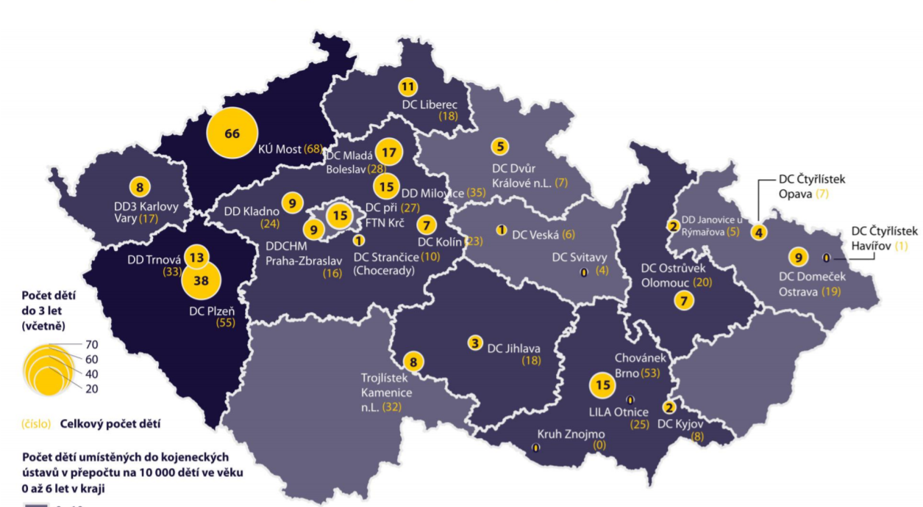
Kojenecké ústavy

Slide 15
Babyboxy
V ČR je79 babyboxů
Celkový počet dětí: 216
v roce 2020: 15
zbývá 17 bezdětných
Evropa: CH, SVK, A, H, PL, D, I, B, GB, S, F, NL
Kontroverze, diskuze a kritika – kde vidí problém psychologie?

Slide 16
Utajované porody
Další kontroverzní téma – viz zkušenost z Aše (srovnejte +/- s babybox)
Identita matky je známa, avšak utajena
Legislativně zakotveno (od 2004)
Pouze pro ženy s českým státním občanstvím, které nejsou vdaná ani rozvedená kratší dobu než 300 dní a jejímu muži nesvědčí domněnka otcovství
Biologická matka není zapsána v rodném listu dítěte, má k němu ale právní vztah až do doby, kdy bude dítě definitivně osvojeno.
Porod je hrazen z pojištění
Více informací např.: https://www.sancedetem.cz/utajeny-porod
Utajovaný porod není to samé jako anonymní porod!

Slide 17
Anonymní porod
Identita matky není známa.
V prostředí českých porodnic zatím není legální.
Ženy se mohou obrátit na specializované subjekty – např. kojenecký ústav, azylový dům, atp.
Biologická matka není zapsána do rodného listu dítěte a nemá k němu ani právní vztah.
Dítě má právní statut nalezence.

Slide 18
SYSTÉM PÉČE O OHROŽENÉ DĚTI

Slide 19
Ochrana dítěte
širším pojmem než sociálně-právní ochrana
zahrnuje ochranu rozsáhlého souboru práv a oprávněných zájmů dítěte, je upravena v různých právních odvětvích a v právních předpisech různé právní síly.
Tvoří tak předmět činnosti celé řady orgánů, právnických a fyzických osob, a to v závislosti na jejich působnosti.
Ochrana dítěte a zajišťování jeho práv se promítá do právních předpisů v oblasti rodinněprávní, sociální, školské, zdravotní, daňové, občanskoprávní, trestní apod., a z toho také vyplývá okruh subjektů, které ji realizují.
Deklarace práv dítěte a Úmluva o právech dítěte přijatá deklarují rodinu jako základní jednotku společnosti a přirozené prostředí pro růst a blaho všech svých členů a zejména dětí, která musí mít nárok na potřebnou ochranu a takovou pomoc, aby mohla plnit svou úlohu.
Dítě tak ve smyslu těchto mezinárodních dokumentů potřebuje pro svou tělesnou a duševní nezralost zvláštní záruky, péči a odpovídající právní ochranu před narozením a po něm.
Listina základních práv a svobod, která je součástí ústavního pořádku České republiky, věnuje pozornost dětem a rodině v článku 32 tak, že dává rodičovství a rodinu pod ochranu zákona a dětem a mladistvým zaručuje zvláštní ochranu.
Zákony proto také respektují jeden ze základní principů fungování rodiny, a to právo a povinnost rodičů společně vychovávat a pečovat o děti, a pokud je toho třeba, požadovat pomoc.
Jakékoliv zasahování do soukromí a rodinného života je možné teprve tehdy, jestliže rodiče nebo osoby odpovědné za výchovu dětí o to požádají a nebo se o děti nemohou nebo nechtějí starat.

Slide 20
Sociálně-právní ochrana dítěte
zajištění práva dítěte:
  na život,
  jeho příznivý vývoj,
  na rodičovskou péči a život v rodině,
  na identitu dítěte,
  svobodu myšlení, svědomí a náboženství,
  na vzdělání, zaměstnání,
  ochranu dítěte před jakýmkoliv tělesným či duševním násilím, zanedbáváním, zneužíváním nebo vykořisťováním.

Slide 21
Sociálně-právní ochrana dítěte
Co se rozumí sociálně-právní ochranou dětí vyjadřuje konkrétně zákon č. 359/1999 Sb., o sociálně-právní ochraně dětí, ve znění pozdějších předpisů, (dále jen „zákon o SPO“), který vymezuje sociálně-právní ochranu dětí v § 1 jako:
  ochranu práva dítěte na příznivý vývoj a řádnou výchovu
  ochranu oprávněných zájmů dítěte, včetně ochrany jeho jmění
  působení směřující k obnovení narušených funkcí rodiny
  zabezpečení náhradního rodinného prostředí pro dítě, které nemůže být trvale nebo dočasně vychováváno ve vlastní rodině.

Slide 22
Orgány s obecnou působností na úseku ochrany dítěte:
soudy
orgány určené zákonem o SPO
  Ministerstvo práce a sociálních věcí
  krajské a obecní úřady
  Úřad pro mezinárodněprávní ochranu dětí v Brně
  fyzické a právnické osoby, pokud obdrží pověření k výkonu sociálně právní ochrany.
Vůdčím pravidlem pro činnost orgánů sociálně právní ochrany je princip preventivního působení na rodinné vztahy, jsou-li zasaženy tak, že přichází v úvahu působení veřejné moci.
Opatření sociálně-právní ochrany jsou hierarchicky uspořádána ve vnitřně provázaný celek umožňující volbu nástrojů podle konkrétní situace, v níž se dítě nachází, a podle intenzity ohrožení.

Slide 23
Hlavní principy právní úpravy sociálně právní ochrany dětí
Předním hlediskem poskytování sociálně-právní ochrany dětí je nejlepší zájem, prospěch a blaho dětí, ochrana rodičovství a rodiny a vzájemné právo rodičů a dětí na rodičovskou výchovu a péči. Přitom se přihlíží i k širšímu sociálnímu prostředí dítěte.
Sociálně-právní ochrana se poskytuje všem dětem (mladším 18 let ) bez rozdílu, bez jakékoliv diskriminace .
Sociálně-právní ochrana se poskytuje bezplatně.
Stát je odpovědný za ochranu dětí před tělesným nebo duševním násilím, za ochranu jejich zdravého vývoje z hlediska fyzického, psychického a mravního a ostatních aspektů integrity dítěte jako nositele práv daných Ústavou, Listinou a práv vyplývajících z mezinárodních závazků ČR.
Stát však nenahrazuje plnění povinností a odpovědnost rodičů, ani nezasahuje do jejich postavení jako nositelů rodičovské zodpovědnosti, nejsou-li práva nebo vývoj dítěte ohroženy.

Slide 24
Principy:
Důraz je také položen na ochranu dětí před sociálně patologickými jevy (tj. prevence rizikového vývoje dětí a minimalizace důsledků působení sociálně patogenních vlivů).
Děti dočasně nebo trvale zbavené svého rodinného prostředí nebo děti, které nemohou být ponechány v tomto prostředí, mají právo na zvláštní ochranu a pomoc poskytovanou státem v podobě některé z forem náhradní výchovy.
Při volbě řešení je nutno brát potřebný ohled na žádoucí kontinuitu ve výchově dítěte a na jeho etnický, náboženský, kulturní a jazykový původ.
Orgánům sociálně-právní ochrany dětí se ukládá povinnost sledovat výkon ústavní nebo ochranné výchovy, aniž by zasahovaly do řízení a provozu zařízení, kde se vykonává ústavní nebo ochranná výchova; cílem sledování je dodržování práv dětí, rozvoj duševních a fyzických schopností dětí, zda trvají důvody pro pobyt dítěte v zařízení a jak se vyvíjejí vztahy mezi rodiči a dětmi.
Cílem sociálně-právní ochrany dětí je též sanace rodin.

Slide 25
Typické situace, na které se sociálně právní ochrana vztahuje
rodiče dětí zemřeli, neplní povinnosti plynoucí z rodičovské zodpovědnosti, nebo nevykonávají nebo zneužívají práva plynoucí z rodičovské zodpovědnosti,
děti byly svěřeny do výchovy jiné fyzické osoby než rodiče, a tato osoba neplní povinnosti plynoucí ze svěření dítěte do její výchovy,
děti vedou zahálčivý nebo nemravný život spočívající zejména v tom, že zanedbávají školní docházku, nepracují, i když nemají dostatečný zdroj obživy, požívají alkohol nebo návykové látky, jsou ohroženy závislostí, živí se prostitucí, spáchaly trestný čin nebo, děti mladší 15 let, spáchaly čin, který by jinak byl trestným činem, opakovaně nebo soustavně páchají přestupky nebo jinak narušují občanské soužití,
opakovaně se dopouští útěků od rodičů nebo jiných fyzických nebo právnických osob odpovědných za výchovu dítěte,
děti na kterých byl spáchán trestný čin ohrožující život, zdraví, svobodu, jejich lidskou důstojnost, mravní vývoj nebo jmění, nebo je podezření ze spáchání takového činu;
děti, které jsou na základě žádostí rodičů nebo jiných osob odpovědných za výchovu dítěte opakovaně umísťovány do zařízení zajišťujících nepřetržitou péči o děti nebo jejich umístění v takových zařízeních trvá déle než 6 měsíců;
děti, které jsou ohrožovány násilím mezi rodiči nebo jinými osobami odpovědnými za výchovu dítěte, popřípadě násilím mezi dalšími fyzickými osobami;
děti, které jsou žadateli o azyl odloučenými od svých rodičů, popřípadě jiných osob odpovědných za jejich výchovu;

Slide 26
Typické situace, na které se sociálně právní ochrana vztahuje
pokud tyto skutečnosti trvají po takovou dobu nebo jsou takové intenzity, že nepříznivě ovlivňují vývoj dětí nebo jsou anebo mohou být příčinou nepříznivého vývoje dětí.
Zákon o SPO tedy k poskytnutí sociálně-právní ochrany nepředpokládá jednorázovou událost či krátkodobé působení, ale naopak předpokládá, že tyto skutečnosti trvají takovou dobu, že je třeba situaci vhodným způsobem řešit. Pokud by se jednalo o jednorázovou záležitost, musela by být takové intenzity, že by mohla nepříznivě ovlivnit vývoj dítěte.

Slide 27
NGO
Zákon o SPO dává možnost, aby i nestátní subjekty (nadace, občanská sdružení, církve a další právnické a fyzické osoby) na základě pověření vydaného krajským úřadem nebo Magistrátem hl.m. Prahy plnily určité úkoly v sociálně-právní ochraně dětí, přičemž tyto činnosti zákon o SPO přímo vymezuje v § 48.
Pověřené osoby nejsou orgány sociálně-právní ochrany.

Slide 28
Reforma péče o ohrožené děti
Národní strategie ochrany práv dětí
Akční plán k naplnění Národní strategie
Z řady analýz a výzkumů a především z poznatků získaných přímo v praxi vyplývá potřeba provést zásadní reformu tohoto systému. Významným impulsem pro reformu jsou rovněž aktuální doporučení Výboru OSN pro práva dítěte, přijatá dne 17. června 2011 po projednání třetí a čtvrté periodické zprávy České republiky dokumentující aktivity k naplňování Úmluvy od roku 2003.

Slide 29
NÁRODNÍ STRATEGIE ochrany práv dětí „Právo na dětství“
Cíle:
  vytvořit takový systém, který zajistí důslednou ochranu všech práv každého dítěte a naplňování jeho potřeb,
  systém podporující zvyšování kvality života dětí a rodin, eliminující diskriminaci a nerovný přístup vůči dětem a podporující všestranný rozvoj dítěte v jeho přirozeném rodinném prostředí, případně v náhradním rodinném prostředí,
  to vše za participace dítěte na rozhodovacích procesech, které se ho bezprostředně dotýkají.
  Při zajišťování „práva na dětství“ vyžadují určité skupiny dětí a rodin speciální přístupy a pozornost.

Slide 30
NÁRODNÍ STRATEGIE ochrany práv dětí „Právo na dětství“
je založena na právech dítěte a definuje základní principy ochrany práv dětí a péče o ohrožené děti.
obsahuje konkrétní záměry, cíle a aktivity včetně harmonogramu, stanovení odpovědnosti jednotlivých rezortů a způsobu monitoringu a hodnocení.
Předpokládá se, že Národní strategie bude naplněna v úzké spolupráci vlády, územních samospráv, nestátního neziskového sektoru a občanských iniciativ.
Národní strategie by tak neměla být jen formálním dokumentem, ale východiskem pro uplatňování práv dětí nejen prostřednictvím změn legislativy, ale zejména každodenní praxí. Nepsaným cílem strategie je vnést do činnosti osob, které pracují s dětmi a pro děti a do celé společnosti „smysl Úmluvy“.
Vláda přijetím této strategie vyjadřuje svou vůli a otevřenost k intenzivní spolupráci, koordinaci činnosti a sjednocování přístupů příslušných rezortů.
Neseme společnou odpovědnost. Všechny děti si totiž zaslouží příležitost k dosažení svého plného potenciálu. Všechny děti mají právo na dětství.

Slide 31
NÁRODNÍ STRATEGIE ochrany práv dětí „Právo na dětství“
Hlavní cíl:
„Děti a mladí lidé v České republice žijí kvalitní život, vyrůstají v bezpečném rodinném prostředí a mají rovné příležitosti, které využívají pro plný rozvoj svého potenciálu.“

Slide 32
Charakter systému ochrany práv dětí a péče o ohrožené děti 2029:
1. Je plně zaměřen na dítě.
2. Respektuje potřeby a vývoj dítěte.
3. Sleduje dlouhodobý zájem dítěte, podporuje jeho jedinečnost a vývoj.
4. Umožňuje rovné příležitosti pro všechny děti bez ohledu na jejich pohlaví, schopnosti, rasu, etnickou příslušnost, náboženství, znevýhodnění, sociální prostředí, věk, sexuální orientaci a genderovou identitu.
5. Zahrnuje do řešení situace děti a rodiny, stejně jako celé jejich sociální okolí.

Slide 33
Charakter systému ochrany práv dětí a péče o ohrožené děti 2029:
6. Staví na silných stránkách dětí a identifikuje nedostatky v prostředí, které brání v účinné realizaci práv dítěte.
7. Funguje integrovaně a ve spolupráci všech zúčastněných subjektů.
8. Je trvalým a interaktivním procesem.
9. Poskytuje a reviduje opatření a služby.
10. Je založen na objektivně zjištěných skutečnostech a důkazech.

Slide 34
(Minulý) Národní akční plán
Vláda České republiky se schválením Národní strategie ochrany práv dětí (usnesením č. 4 ze dne 4. ledna 2012) zavázala vytvořit do roku 2018 funkční systém zajišťující důslednou ochranu všech práv dětí a naplňování jejich potřeb.
Jak se to povedlo s ohledem na úvodní část dnešního bloku?

